Slide 1
Αρωματικά Φυτά & Αιθέρια Έλαια
Διάλεξη 1^{η}
Παλαιογεώργου Αναστασία-Μαρίνα
Βιοτεχνολόγος MSc, PhD
Πανεπιστημιακή Υπότροφος

Slide 2
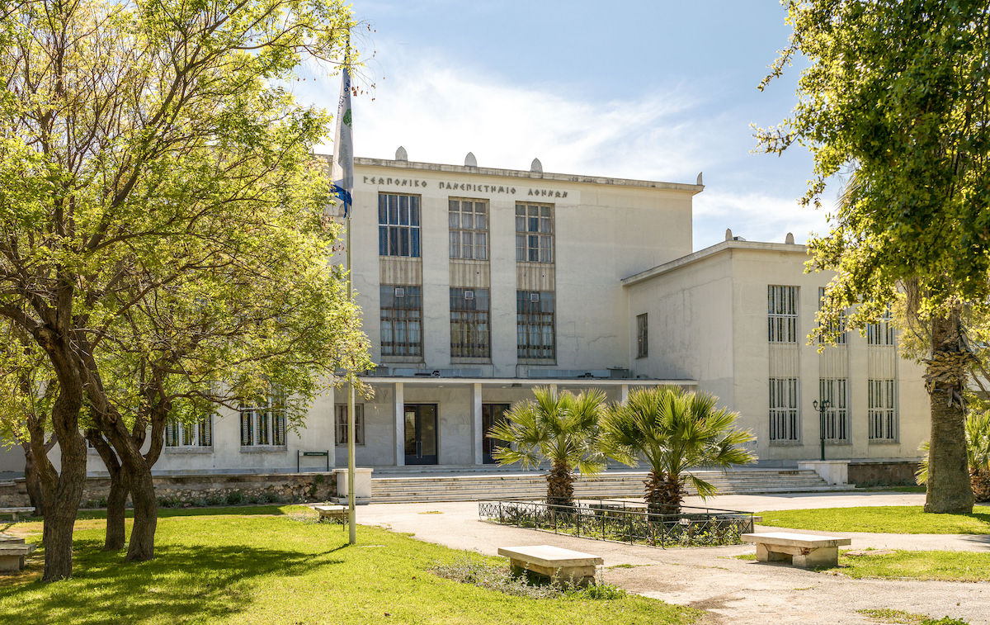
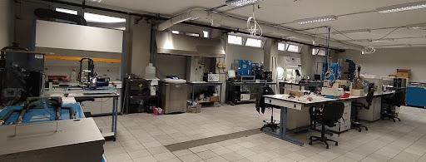
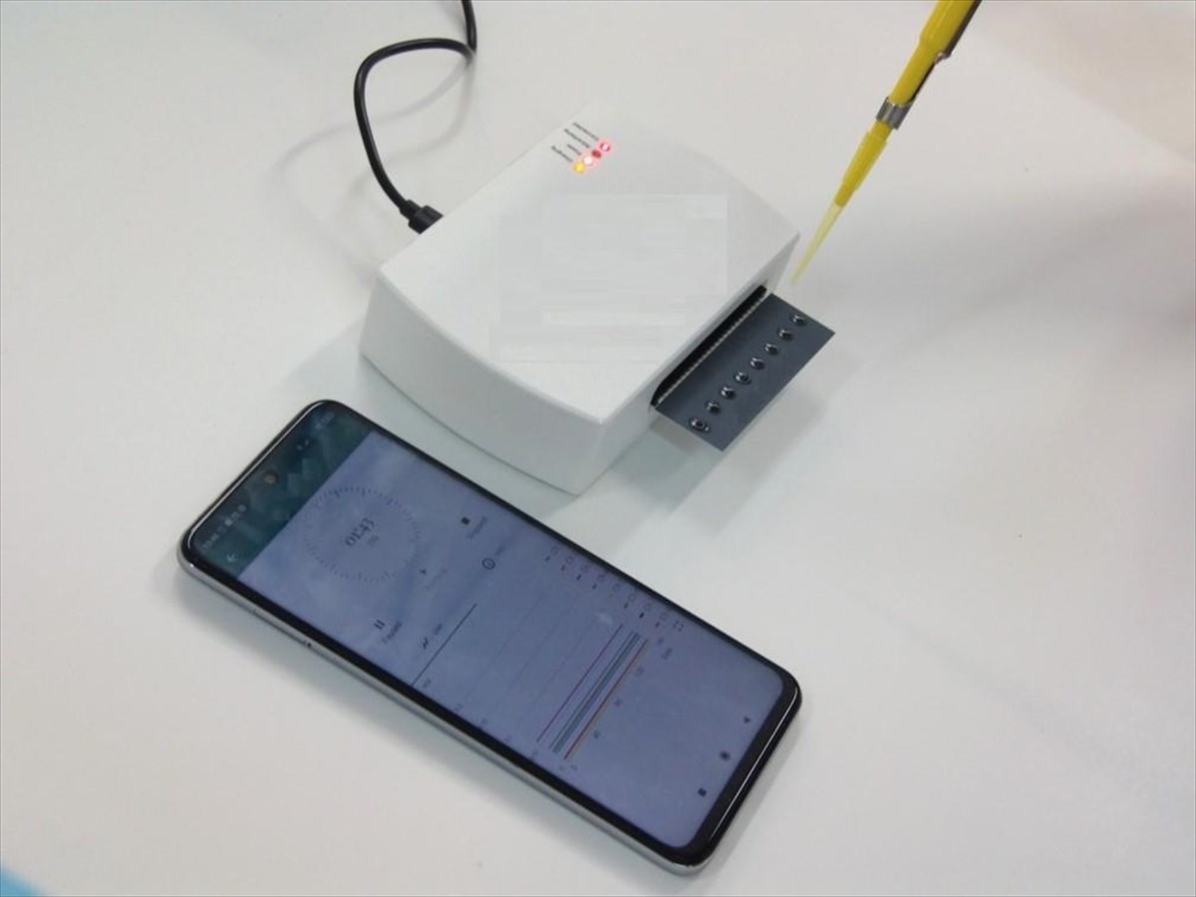
palaiogeorgou_am@aua.gr

Slide 3
Περίγραμμα Μαθήματος – Διδακτέα Ύλη
α/α | Θεματικές ενότητες | Ύλη θεματικών ενοτήτων/ Διδακτικός στόχος
1 | Εισαγωγή | Εισαγωγή-Ορισμοί-Αιθέρια έλαια-Αρωματικά και φαρμακευτικά φυτά-Σημασία των αρωματικών φυτών στη διατροφή του ανθρώπου
2 | Οικονομικά στοιχεία-Τάσεις | Οικονομικά στοιχεία της καλλιέργειας των αρωματικών φυτών-Τάσεις-Εγχώρια παραγωγή- Διεθνείς τάσεις
3 | Αιθέρια έλαια -ιδιότητες | Αιθέρια έλαια-ρόλος -χημική σύσταση-ιδιότητες-βαθμός πτητικότητας-επιδράσεις προφυλάξεις
4 | Αιθέρια έλαια-απομόνωση | Τεχνικές απομόνωσης και χαρακτηρισμού
5 | Ρίγανη | Ρίγανη-είδη-καλλιεργητική πρακτική-προϊόντα
6 | Φασκόμηλο- θυμάρι | Φασκόμηλο, θυμάρι-καλλιεργητική πρακτική-προϊόντα
7 | Τσάϊ του βουνού-Χαμομήλι | Τσάϊ του βουνού, Χαμομήλι-καλλιεργητική πρακτική-προϊόντα
8 | Λεβάντα | Λεβάντα-είδη-καλλιεργητική πρακτική-προϊόντα
9 | Βασιλικός | Βασιλικός-είδη-καλλιεργητική πρακτική-προϊόντα
10 | Γλυκάνισος-Δενδρολίβανο-Μάραθος | Γλυκάνισος-Δενδρολίβανο-Μάραθος είδη-καλλιεργητική πρακτική- προϊόντα
11 | Δυόσμος-Κάππαρη | Δυόσμος, κάππαρη-καλλιεργητική πρακτική-προϊόντα
12 | Κρόκος | Κρόκος-καλλιεργητική πρακτική-προϊόντα
13 | Διεθνή είδη | Είδη από όλο τον κόσμο και οι ιδιότητές τους

Slide 4
Εργαστήριο (θα ανακοινωθεί)
Τεχνικές απομόνωσης και χαρακτηρισμού αιθέριων ελαίων και λοιπών εκχυλισμάτων

Slide 5
Τρόπος εξέτασης μαθήματος
Ολα μέσα από τις διαφάνειες!!!!!
Ξεχωριστή εξέταση θεωρίας και εργαστηρίου
Πολλαπλής επιλογής

Slide 6
1. Εισαγωγή-Ορισμοί-Αιθέρια έλαια-Αρωματικά και φαρμακευτικά φυτά

Slide 7
Tα αρωματικά φυτά είναι εκείνα τα φυτικά είδη που περιέχουν στα διάφορα μέρη τους αιθέρια έλαια, ουσίες που όταν εκλύονται έχουν χαρακτηριστική οσμή.
Τα φαρμακευτικά φυτά είναι εκείνα τα φυτικά είδη που περιέχουν ένα ή περισσότερα δραστικά συστατικά τα οποία έχουν την ικανότητα πρόληψης, ανακούφησης ή θεραπείας μιας ασθένειας.
Τα είδη φυτών που είναι αρωματικά σχεδόν πάντα είναι και φαρμακευτικά.
Το αντίθετο δεν ισχύει, δηλαδή κάποια φαρμακευτικά φυτά δεν είναι και αρωματικά.

Slide 8
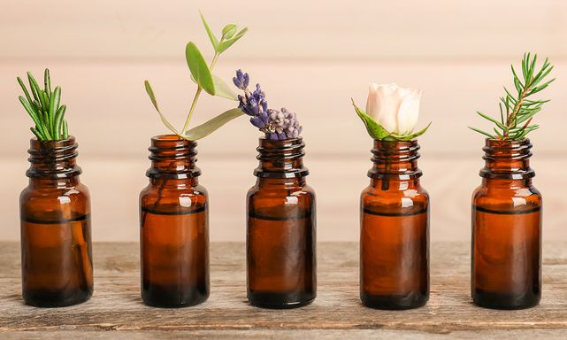
Με τον όρο αιθέρια έλαια χαρακτηρίζονται μίγματα πτητικών ουσιών με χαρακτηριστική οσμή και γεύση, ελαιώδους συστάσεως.
Aνάλογα με τη σύσταση και τις ιδιότητες τους, μπορούν να χρησιμοποιηθούν τόσο εξωτερικά π.χ. δέρμα ή εντομοαπωθητικά αλλά και εσωτερικά π.χ. αποχρεμπτική ή διουρητική δράση κλπ.

Slide 9
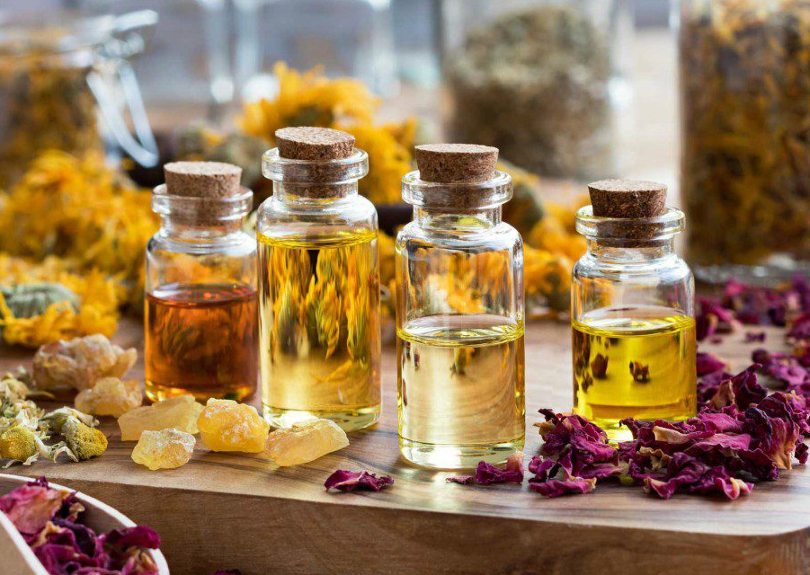
Η οσμή που έχουν τα αιθέρια έλαια είναι ίδια σχεδόν με την οσμή του φυτού ή το μέρος του φυτού από όπου προέρχεται.
Για την παραγωγή των αιθέριων ελαίων χρησιμοποιούνται: όλο το φυτό, άνθη, καρπός, φλοιοί των καρπών, σπόροι, ρίζες, ξύλα, φλοιοί, ρητίνες.

Slide 10
Πώς συντίθενται τα αιθέρια έλαια??
Τα αιθέρια έλαια είναι πολυσύνθετα μίγματα οργανικών ουσιών που διαφέρουν ανάλογα με το είδος και την ποικιλία των φυτών.
Το άρωμα που χαρακτηρίζει κάθε αιθέριο έλαιο είναι συνισταμένη όλων των συστατικών του. Για αυτό το λόγο σε ορισμένα αιθέρια έλαια η αναλογία ενός συστατικού σε 1% ή και σε μικρότερο μπορεί να έχει ως αποτέλεσμα την αλλαγή του αρώματος.

Slide 11
Τα πιο σημαντικά συστατικά των αιθέριων ελαίων ανά κατηγορία:
Αλκοόλες: μενθόλη, πιπεριτόλη, λιναλοόλη, κιτρονελλόλη
Αλδεϋδες: κιτράλη, σαφρανάλη
Κετόνες: καμφορά
Φαινόλες: θυμόλη, ευγενόλη
Διάφορα οξέα

Slide 12
Περιεκτικότητα σε αιθέρια έλαια από διάφορα αρωματικά φυτά
Είδος φυτού | Επί τις εκατό περιεκτικότητα σε αιθέριο έλαιο
Ρίγανη (ξηρή) | 3,15 %
Δενδρολίβανο (ξηρό) | 1,95 %
Φασκόμηλο (άνθη ξηρά) | 1,00 %
Φασκόμηλο (φύλλα ξηρά) | 1,90 %
Θυμάρι (ξηρό) | 3,40 %
Δαφνόφυλλα (ξηρά) | 2,75 %

Slide 13
Φαρμακευτική
Κοσμητολογία
Τρόφιμα και ποτά
Ιατρική

Slide 14
Οι πρώτοι λαοί που έκαναν χρήση των βοτάνων ήταν:
Οι Σουμέριοι που ασχολήθηκαν συστηματικά το 6.000 π.χ.
Οι Ασσύριοι που τα χρησιμοποιούσαν για θεραπευτικούς λόγους
Η πρώτη γραπτή αναφορά για τα φαρμακευτικά φυτά προέρχεται από τη σημερινή Κίνα γύρω στο 4.000 π.χ.
Αιγυπτιακοί πάπυροι που χρονολογούνται γύρω στο 1.700 π.χ. δείχνουν ότι πολλά βότανα χρησιμοποιούνταν στην Ιατρική

Slide 15
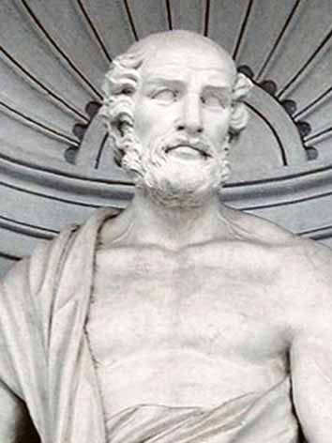
Ο Θεόφραστος (371 π.Χ.-287 π.Χ.) θεωρείται ο πάτερας της Βοτανικής και συγκέντρωσε όλες τις καταγραφές που έκανε παρατηρώντας τα φυτά στα δύο μεγάλα έργα του «Περὶ φυτῶν ἱστορίαι» και «Περὶ φυτῶν αἰτιῶν».

Slide 16
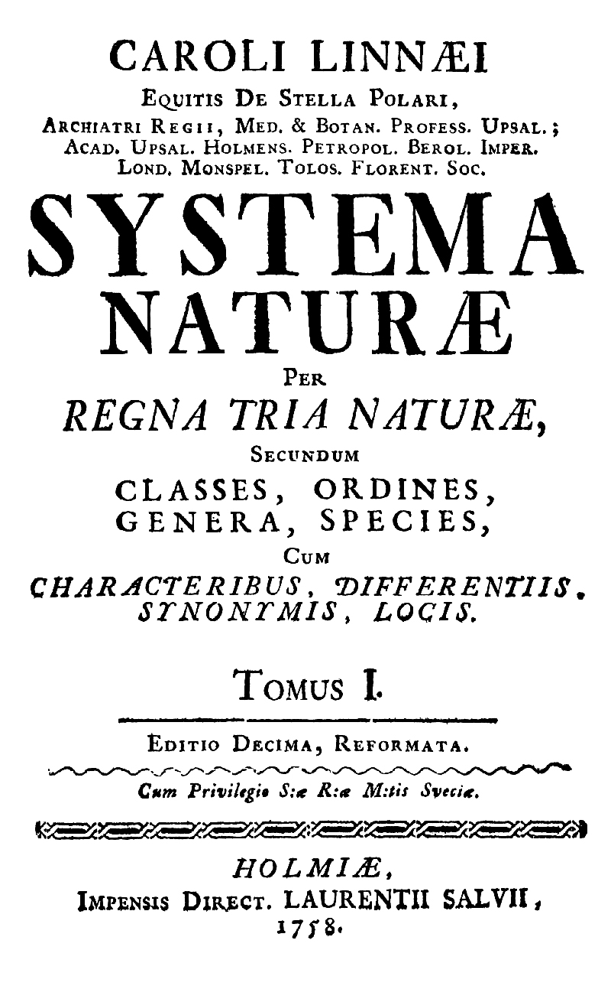
Ο Κάρολος Λινναίος (1707-1778) ήταν ένας από τους σπουδαιότερους σύγχρονους βοτανολόγους. Δημιούργησε ένα εκτεταμένο σύστημα ταξινόμησης για τα φυτά και παρά το γεγονός ότι το μεγαλύτερο μέρος της ταξινόμησής του έχει αλλάξει πολύ, οι βασικές αρχές του συστήματός του ακολουθούνται ακόμη. Η μεγαλύτερη καινοτομία του Λινναίου, και το σημαντικότερο στοιχείο του συστήματός του, είναι η χρήση της διωνυμικής ονοματολογίας που εισήγαγε το 1735 με το έργο του Systema Naturae. Κάθε είδος έχει ένα λατινικό όνομα που αποτελείται από δύο λέξεις που γράφονται με πλάγια γραφή ή είναι υπογραμμισμένες. Η πρώτη λέξη είναι το όνομα του γένους, και γράφεται πάντα με κεφαλαίο το αρχικό γράμμα. Η δεύτερη λέξη είναι το ειδικό επίθετο που γράφεται με πεζά γράμματα.

Slide 17
Στην Ελλάδα έχουν καταγραφεί περίπου 2.000 είδη αρωματικών φυτών που παράγουν αιθέρια έλαια με σημαντικές ιδιότητες.

Slide 18
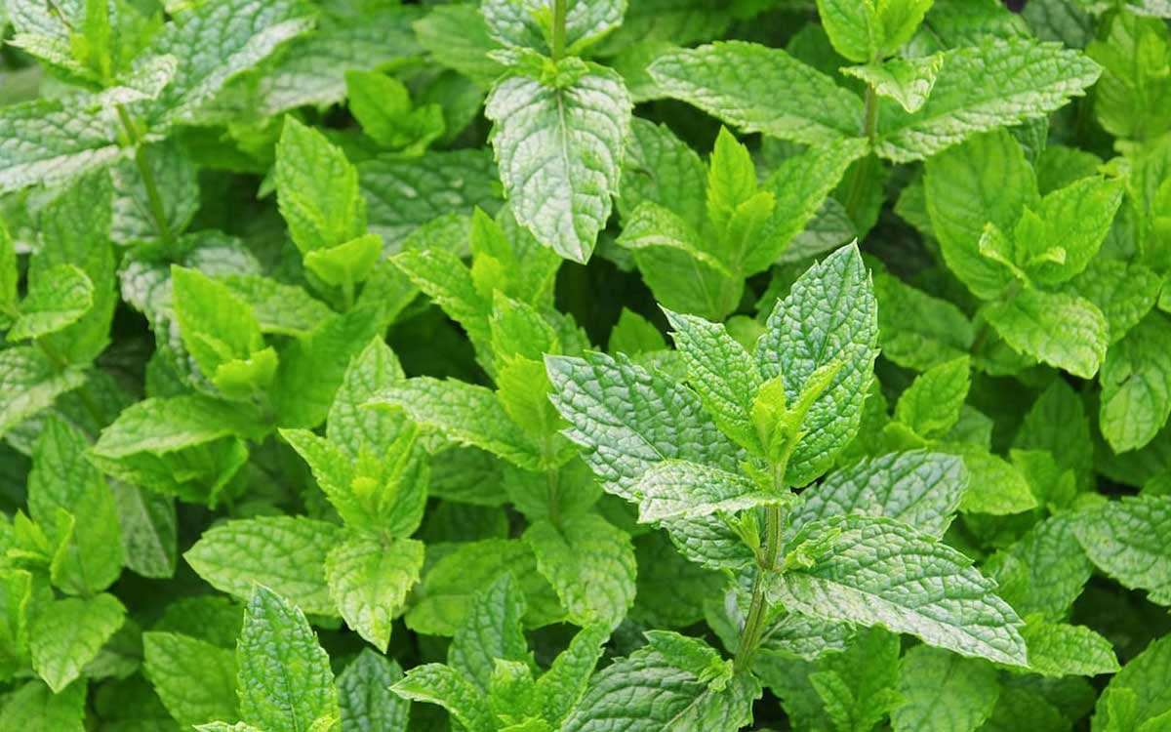
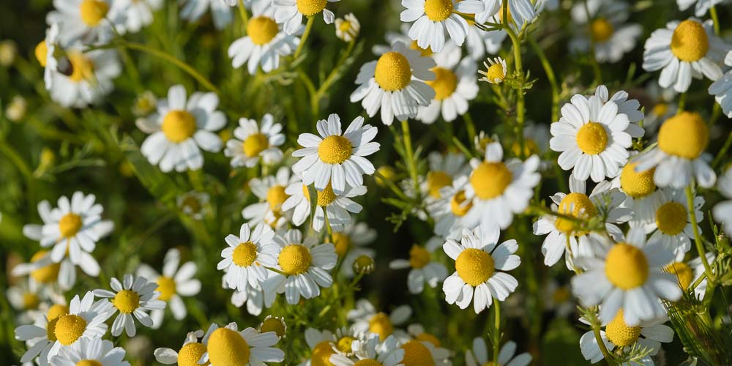
Τα περισσότερα αρωματικά φυτά ανήκουν στις οικογένειες:
Compositae: Χαμομήλι (Matricaria chamomilla, Anthemis nobilis), καλέντουλα (Calendula officinalis), Αψιθιά (Artemisia absinthium), Γαϊδουράγκαθο (Silybum marianum), Άγρια αγκινάρα (Cynara cardunculus) κ.α.
Lamiaceae: Λεβάντα (Lavandula officinalis, L. angustifolia, L. latifolia κ.λπ.), φλισκούνι (Mentha pulegium), μέντα (Mentha piperita), δυόσμος (Mentha spicata), θυμάρι (Thymus vulgaris, Thymus serpylloides, Thymus mastichina, Thymus longiflorus) τσάι του βουνού (Sideritis spp) κ.λπ

Slide 19
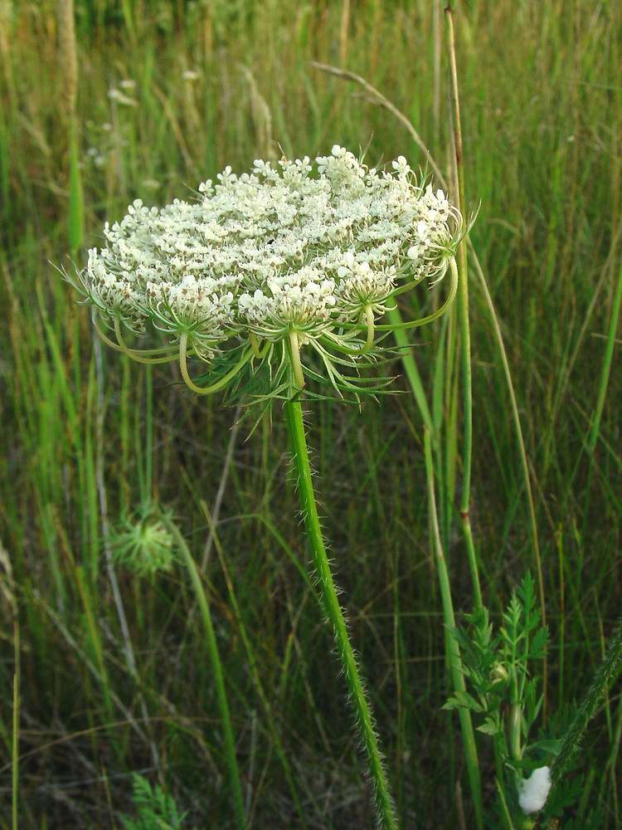
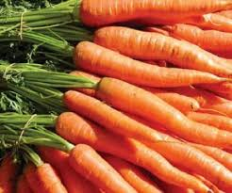
Umbelliferae: Αγριοσέλινο (Apium graveolens), Άγριο καρότο (Daucus carota), μάραθο (Foeniculum vulgare), μαϊντανός (Petroselinum spp) κ.α

Slide 20
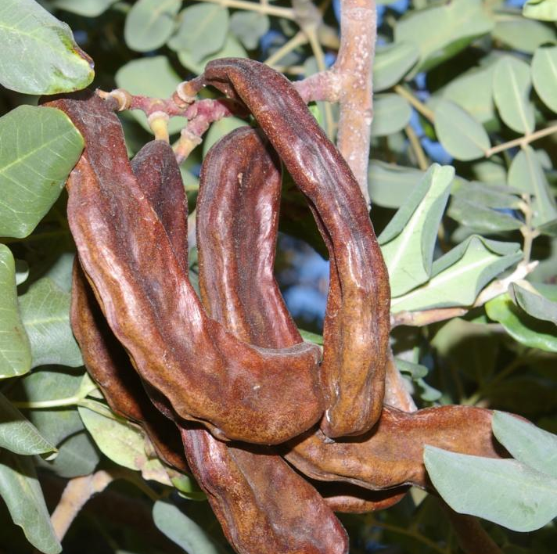
Leguminosae: Ψευδοακακία (Robinia pseudoacacia), κερκίδα (Cercis siliquastrum), κουτσουπιά (Ceratonia siliquia), τριγονέλλα (Trigonella foenum-graecum) κ.λπ.

Slide 21
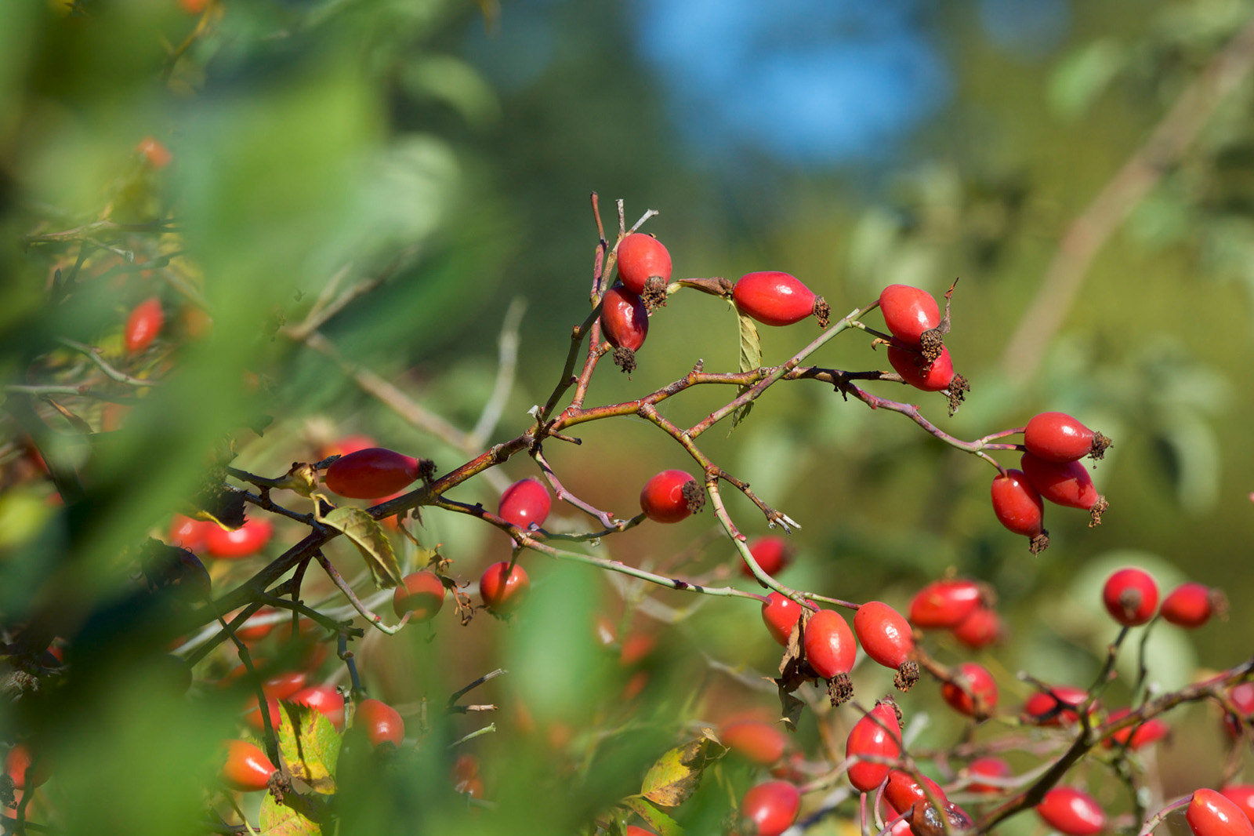
Rosaceae: Άγρια τριανταφυλλιά (Rosa canina), κυδωνιά (Cydonia oblongata), κράταιγος (Crataegus monogyna) κ.α

Slide 22
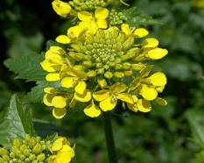
Rutaceae:Citrus spp. (εσπεριδοειδή)
Cruciferae: Νεροκάρδαμο (Cardamine hirsuta), Σισύμβριο (Sisymbrium officinale), άσπρη μουστάρδα (Sinapis alba)

Slide 23
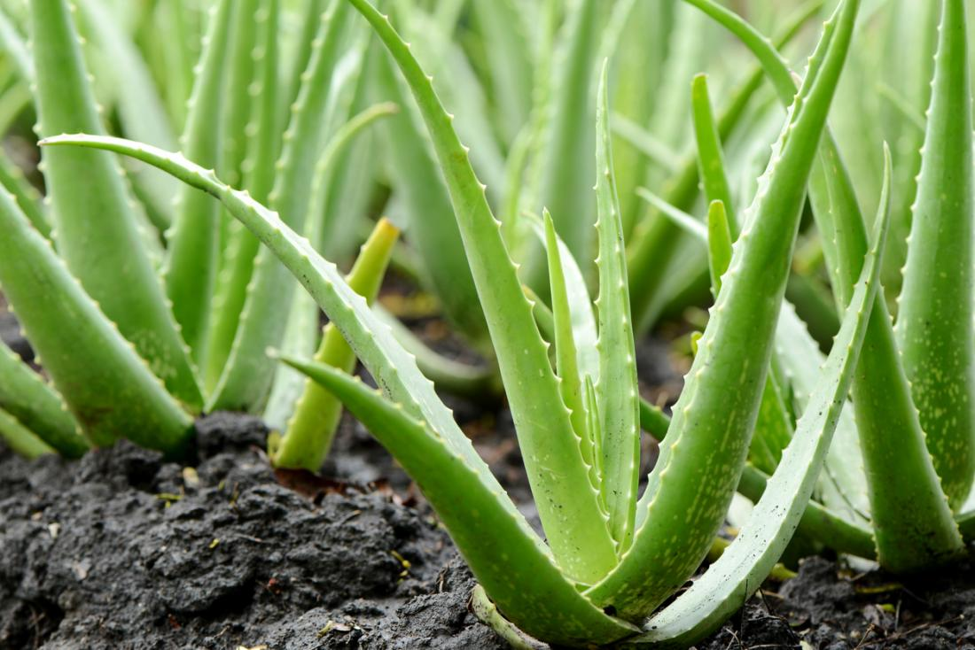
Liliaceae: Ασφόδηλος (Asphodelus aestivus), αλόη (Aloe vera)

Slide 24
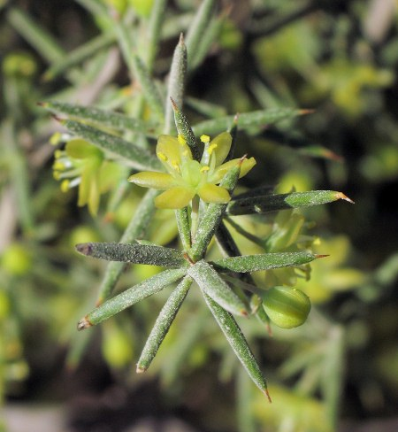
Asparagaceae:
άγριο σπαράγγι (Asparagus aphyllus)

Slide 25
2. Αρωματικά φυτά στη διατροφή του ανθρώπου

Slide 26
Τα αρωματικά φυτά χρησιμοποιούνται στην διατροφή του ανθρώπου είτε άμεσα (τσάι, μπαχαρικά, σαλάτες) είτε κατόπιν επεξεργασίας (λήψη αρωματικής ύλης και προσθήκη στο τρόφιμο).
Χρήσεις:
Καρυκεύματα
Αφεψήματα
Συμπληρώματα διατροφής
Βελτίώση θρεπτικής αξίας τροφίμων
Συντηρητικά

Slide 27
Μεταξύ των προσθέτων που κάνουν τα τρόφιμα πιο ελκυστικά ως προς την μυρωδιά και την γεύση περιλαμβάνονται και τα φυσικά και συνθετικά βελτιωτικά και ενισχυτικά γεύσεων. Στα απαντώμενα στην φύση βελτιωτικά γεύσης και μυρωδικά περιλαμβάνονται τα αιθέρια έλαια και εκχυλίσματα φυτών.

Slide 28
Πολλά αρωματικά φυτά χρησιμοποιούνται και ως φυσικά συντηρητικά τροφίμων. Τέτοια είναι η ρίγανη (καρβακρόλη), το δενδρολίβανο, ο κουρκουμάς, η δάφνη και ο βασιλικός, το σκόρδο.
Ο χρωματισμός των τροφίμων επιτυγχάνεται με τη χρήση φυτικών χρωστικών όπως η κουρκουμίνη, οι ριβοφλαβίνες, η χλωροφύλλη και άλλες ουσίες. Τα καροτενοειδή και γενικά οι φυσικές χρωστικές που περιέχονται στα αρωματικά φυτά σε μεγάλες σχετικά ποσότητες αποτελούν πολύ καλή λύση σε ζητήματα χρωματισμού των τροφίμων.

Slide 29
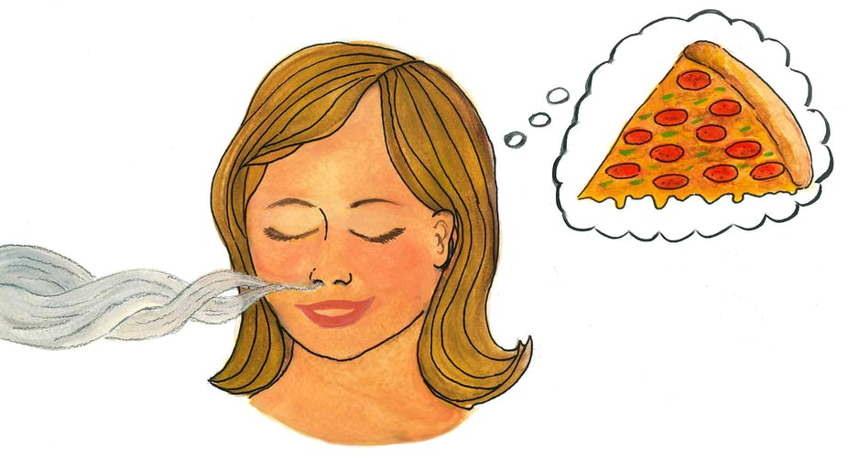
Αιθέρια έλαια
Αρωματικές ύλες

Slide 30
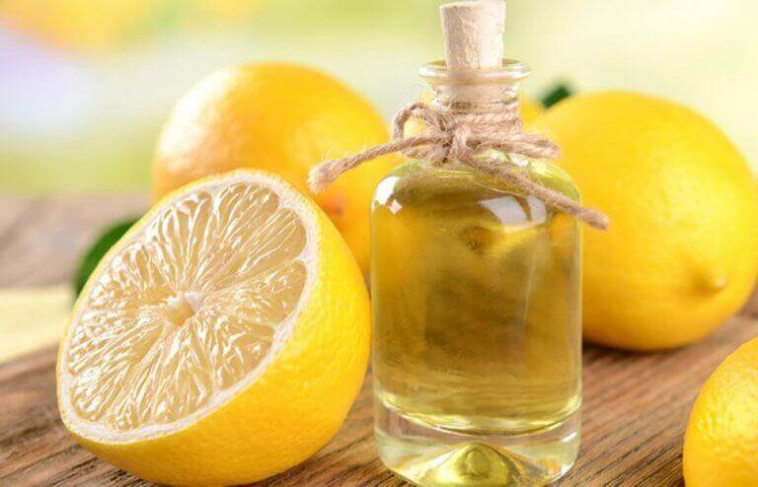
Αντισηπτικό, αντι-ιικό, στυπτικό, βακτηριοκτόνο, απολυμαντικό, αιμοστατικό, αποκαταστατικό και τονωτικό.
Άριστη πηγή βιταμινών
Θεραπεία διαφόρων προβλημάτων του πεπτικού συστήματος όπως η δυσπεψία, η οξύτητα του στομάχου και οι κράμπες. Βοηθά στην απώλεια βάρους
Στα τρόφιμα άρωμα, γεύση, συντηρητικό

Slide 31
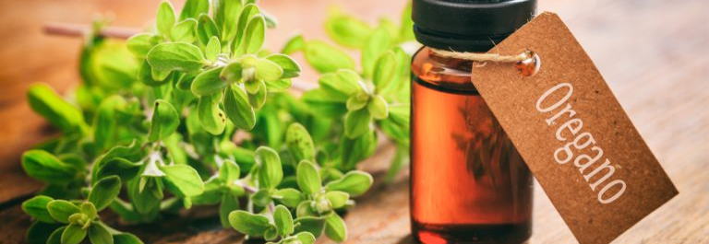
Αντιφλεγμονώδεις, αντιοξειδωτικές, αντιμικροβιακές και κατασταλτικές για τον καρκίνο ιδιότητες
Το αιθέριο έλαιο ρίγανης αποτελείται από φαινολικές και αλκοολικές ενώσεις και χρησιμοποιείται ως πρόσθετο τροφίμων για βελτίωση γεύση και ως συντηρητικό

Slide 32
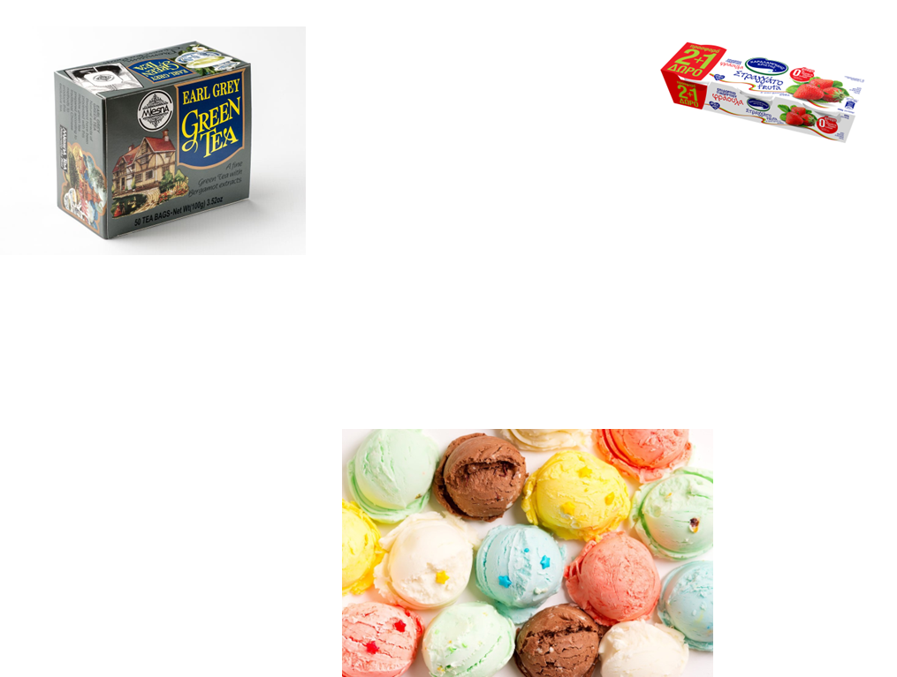
Εκχυλίσματα αρωματικών ουσιών από φρούτα για βελτίωση γεύσης

Slide 33
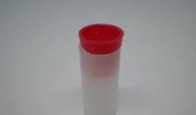
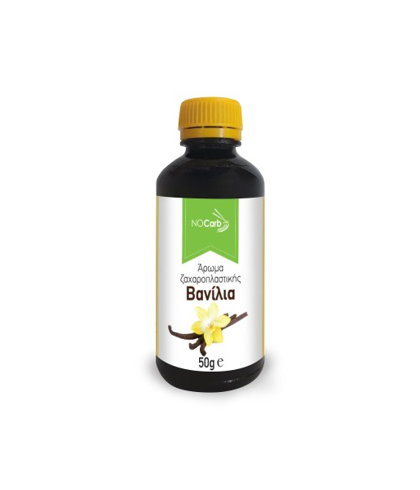
Η βανίλια είναι ένα από τα καρυκεύματα που χρησιμοποιούνται περισσότερο στον κόσμο. Έχει περίπου 200 πτητικές ενώσεις οι οποίες της δίνουν μια εξαιρετική ποικιλία αρωματικών προφίλ.
Αν και το φυσικό εκχύλισμά της είναι πολύ ακριβό, έχουν αναπτυχθεί τεχνητά αρώματα ως φθηνότερη επιλογή.

Slide 34
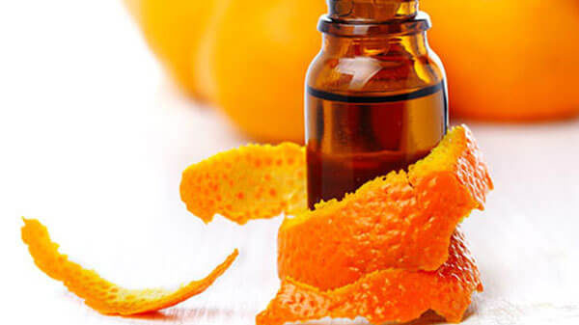
Έχει υψηλή διατροφική αξία, είναι πλούσιο σε βιταμίνη C και Α, σάκχαρα, κάλιο, ασβέστιο και φώσφορο.
Έχει αντισηπτική και βακτηριοστατική δράση
Χρησιμοποιήται σε ροφήματα, σε γλυκίσματα και σε προιόντα με αυτή τη χαρακτηριστική γεύση ως βελτιωτικό γεύσης και ως συντηρητικό

Slide 35
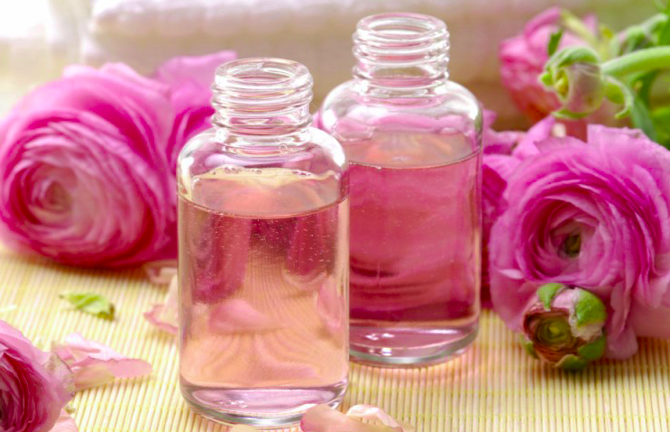
Έχει αντιφλεγμονώδεις, καταπραϋντικές και αντιβακτηριδιακές ιδιότητες
Αρωματίζει γλυκά και αφεψήματα

Slide 36
Από τα πιο διαδεδομένα μπαχαρικά ήδη από την αρχαιότητα που προστίθεται στα τρόφιμα για το άρωμα και τη γεύση της αλλά και για τις ιαματικές της ιδιότητες.
Περιέχει φλαβονοειδείς φαινολικές ενώσεις και αντιοξειδωτικά
Σημαντικά αιθέρια έλαια της κανέλας είναι το κινναμικό αιθύλιο, η λιναλοόλη, η κινναμαλδεύδη, η β-καρυοφυλλίνη και η μεθυλ-καβικόλη.

Slide 37
3. Τα φαρμακευτικά φυτά στα σιτηρέσια των ζώων

Slide 38
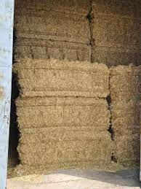
Τα αρωματικά φυτά παρουσιάζουν αντιβακτηριδιακές, αντιμυκητιακές, αντιπρωτοζωικές και αντιοξειδωτικές ιδιότητες, πολύ ευεργετικές για την υγεία των ζώων κυρίως σε μεγάλες μονάδες που είναι πιο πιθανό να αναπτύξουν τα ζώα σοβαρές ασθένειες.
Τα τελευταία χρόνια όλο και περισσότερο τα αρωματικά φυτά, όπως π.χ. το δενδρολίβανο, το φασκόμηλο, το θυμάρι, η ρίγανη προστίθενται στα σιτηρέσια των ζώων όχι μόνο για να τα κάνουν πιο ελκυστικά αλλά και για τις παραπάνω ευεργετικές ιδιότητες.
Λειτουργούν ως διεγερτικά της όρεξης και της πέψης.

Slide 39
Οι διάφορες μελέτες έχουν δείξει ότι η χρήση αρωματκών φυτών στα σιτηρέσια συμβάλλει στις υψηλές αποδόσεις των παραγωγικών ζώων και την παραγωγή ζωικών τροφίμων υψηλής ποιότητας.
Παραδείγματα:
Με υψηλά επίπεδα προσθήκης ρίγανης παρατηρήθηκε ότι μειώνεται η προσβολή του πεπτικού σωλήνα των πτηνών από πρωτόζωα.
Δοκιμές με προσθήκη ρίγανης και θυμαριού αντίστοιχα σε σιτηρέσια ορνιθίων κρεοπαραγωγής έδειξαν σημαντικά καλύτερα αποτελέσματα στο συντελεστή εκμετάλλευσης της τροφής, στους ρυθμούς ανάπτυξης των πτηνών, καθώς και στην κατανάλωση της τροφής.

Slide 40
4. Καλλιεργητικές φροντίδες αρωματικών φυτών

Slide 41
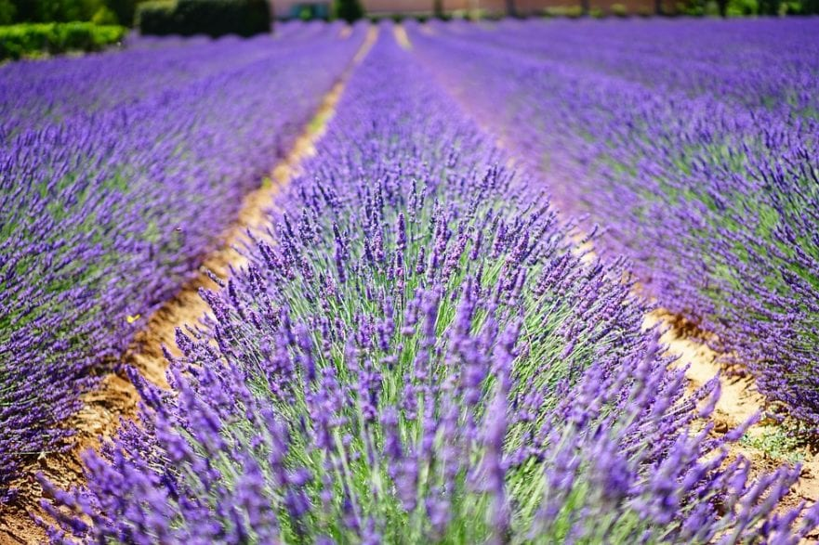
Αμειψισπορά
Αμειψισπορά είναι η συστηματική εναλλαγή των καλλιεργειών στο ίδιο χωράφι. Εφαρμόζεται σε πολλές περιπτώσεις στην καλλιέργεια των αρωματικών και φαρμακευτικών φυτών. Τα πλεονεκτήματα της αμειψισποράς είναι: η διατήρηση της γονιμότητας του εδάφους, η καλύτερη αξιοποίηση του νερού και των θρεπτικών στοιχείων, ο έλεγχος εχθρών, ασθενειών και ζιζανίων (ειδικά με τη χρήση αρωματικών φυτών) και η σταθεροποίηση των αποδόσεων (όλων των καλλιεργειών). Από τα αρωματικά φυτά μπορούν να χρησιμοποιηθούν ο γλυκάνισος, μάραθος, βασιλικός, κρόκος, γεράνιο.

Slide 42
Λίπανση
Οι παράγοντες που την επηρεάζουν είναι οι εξής: η αναμενόμενη απόδοση, η γονιμότητα του εδάφους, το είδος του αρωματικού φυτού (βασιλικός, λεβάντα, ρίγανη, τσάι του βουνού), η απόδοση και διαχείριση των υπολειμμάτων της προηγούμενης καλλιέργειας, οι συνθήκες καλλιέργειας, η υγρασία εδάφους, η λίπανση της προηγούμενης καλλιέργειας, οι βροχοπτώσεις της περιοχής.
Σπορά
Η εποχή σποράς πρέπει να γίνεται ανάλογα με το είδος του φυτού. Η άριστη εποχή σποράς βοηθά στο καλό φύτρωμα και την πρώτη ανάπτυξη των φυτών, δημιουργεί υγιή φυτά με πλούσιο ριζικό σύστημα, τα φυτά έχουν αυξημένη ανθεκτικότητα στο ψύχος, έχουμε καλύτερη αξιοποίηση της υγρασίας και των λιπασμάτων. Ο σπόρος που χρησιμοποιείται θα πρέπει να είναι καλά ανεπτυγμένος, ακέραιος, ώριμος, γενετικά καθαρός, απαλλαγμένος από σπόρους άλλων φυτών ή ζιζανίων, μεγάλης βλαστικής ικανότητας, απολυμασμένος.

Slide 43
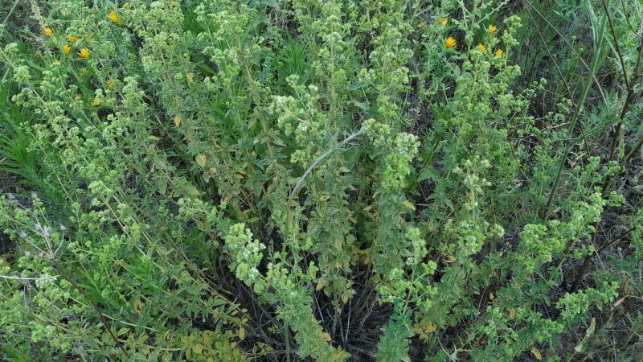
Πολλαπλασιασμός
Τα περισσότερα αρωματικά και φαρμακευτικά πολλαπλασιάζονται με σπόρο, παρόλο αυτά επειδή πολλά από αυτά είναι πολυετή εφαρμόζονται και άλλοι τρόποι πολλαπλασιασμού όπως παραφυάδες, μοσχεύματα, εμβολιασμό, βολβούς, ριζώματα.

Slide 44
Ζιζάνια και ζιζανιοκτονία
Για τον αποτελεσματικό έλεγχο των ζιζανίων εφαρμόζεται το βοτάνισμα, καλλιεργητικά μέτρα (καθαρός σπόρος χωρίς ζιζάνια, εφαρμογή αμειψισποράς, ρύθμιση χρόνου σποράς, χρήση ανταγωνιστικών ή αλληλοπαθητικών ως προς τα ζιζάνια ποικιλιών), ζιζανιοκτόνα (προφυτρωτικά και μεταφυτρωτικά).
Άρδευση
Θα πρέπει να αποφεύγεται το πολύ πότισμα (υποβαθμίζει την ποιότητα και προκαλεί ευπάθεια σε ασθένειες). Επίσης αποφεύγεται το πότισμα σε φυτά που αναπτύσσονται σε ξηρικές συνθήκες (ρίγανη, τσάι του βουνού κλπ.).

Slide 45
Συλλογή
Tα αρωματικά και φαρμακευτικά φυτά που το προϊόν που μας ενδιαφέρει είναι οι ρίζες, βολβοί, κόνδυλοι κλπ. η συγκομιδή γίνεται το φθινόπωρο και την άνοιξη. Στην περίπτωση που το συγκομιζόμενο προϊόν είναι τα άνθη (τριαντάφυλλα, γιασεμί κλπ.) αυτά θα πρέπει να συγκομίζονται τις πρωινές ώρες πριν να ανοίξουν. Οι ανθοφόροι βλαστοί και τα φύλλα συγκομίζονται όταν τα φυτά βρίσκονται σε πλήρη άνθηση.
Ξήρανση
Η ξήρανση γίνεται συνήθως σε σκιά σε ειδικά ξηραντήρια.

Slide 46
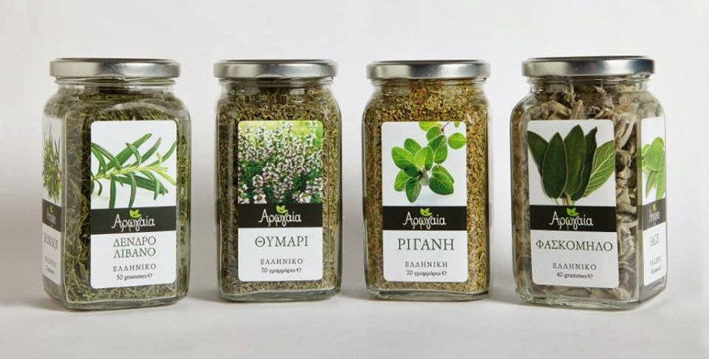
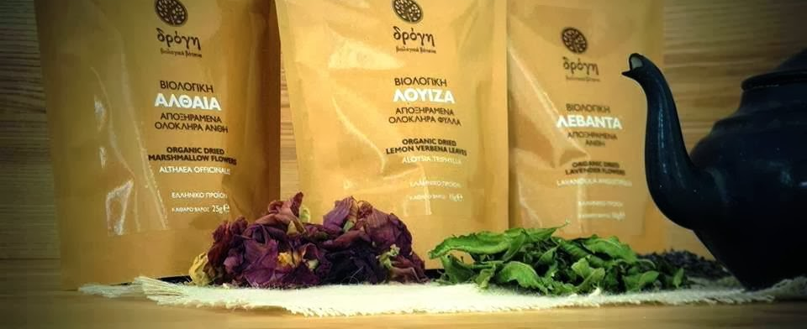
Διατήρηση – Συσκευασία
Σε ξηρές και καλά αεριζόμενες αποθήκες

Slide 47
4. Οικονομικά στοιχεία-Τάσεις

Slide 48
Η πλούσια χλωρίδα της Ελλάδας σε αρωματικά και φαρμακευτικά φυτά την κάνει ένα ιδανικό μέρος για την καλλιέργεια.
Τα σημαντικότερα αρωματικά και φαρμακευτικά φυτά που καλλιεργούνται σήμερα στην Ελλάδα είναι: βασιλικός, γλυκάνισος, δίκταμος, κρόκος, μάραθος, μέντα, ρίγανη, τσάι του βουνού, λεβάντα, χαμομήλι, κόλιανδρος.
Το 2020 η καλλιέργεια αρωματικών-φαρμακευτικών φυτών καταλάμβανε μικρό αριθμό εκτάσεων, περίπου 60.000 στρέμματα.

Slide 49
Το παγκόσμιο εμπόριο αρωματικών φυτών ως πρώτη ύλη ανέρχεται στους 440.000 τόνους
Οι κυριότερες χώρες που παράγουν και εξάγουν αρωματικά και φαρμακευτικά φυτά είναι: Βαλκάνια (Βουλγαρία, Αλβανία), Γερμανία, Ιρλανδία, Ελβετία, Η.Π.Α., Κίνα, Ην. Βασίλειο, Ουγγαρία, Πολωνία,Τσεχία, Κροατία, Τουρκία.

Slide 50
Εξέλιξη των εισαγωγών και εξαγωγών αρωματικών-φαρμακευτικών φυτών σε διεθνές επίπεδο κατά την χρονική περίοδο 2004-2018. (Πηγή: UN Comtrade, 2018)

Slide 51
Η καλλιέργεια των αρωματικών και φαρμακευτικών φυτών μπορεί να συμβάλει στην:
Αναδιάρθρωση καλλιεργειών
Εκμετάλλευση φτωχών και εγκαταλειμμένων χωραφιών
Αύξηση γεωργικού εισοδήματος
Δημιουργία μικρών βιομηχανικών μονάδων
Ανάπτυξη της μελισσοκομίας
Τουριστική αξιοποίηση διαφόρων περιοχών
Εξοικονόμηση συναλλάγματος
Προστασία της χλωρίδας

Slide 52
Ευχαριστώ πολύ!!

